Slide 1


Стрелкова игра с изкуствен интелект
От: Михаил Киров

Slide 2

Идея
Реализация
01
03
Технологии
Изкуствен интелект
02
04
Мултиплейър стрелкова игра с машинно самообучение
Различни оръжия, мултиплейър, анимации, потребителски интерфейс, чат
C++, UE4, Blueprint
Автомат на състоянията и машинно самообучение с утвърждение

Slide 3
ИДЕЯ
01
Предимства и същност на играта

Slide 4

Идея на играта
Триизмерна стрелкова игра, поддържаща мултиплейър, с различни видове оръжия
Режима на играта е кооперативен. Позволява на 4 играчи да играят заедно
Противници, имплементирани по 2 различни начина - машинно самообучение с утвърждение и автомат на състоянията.
Цели да създаде по-добър изкуствен интелект за традиционните стрелкови игри.

Slide 5
Използвани технологии
02
И причини за използването им

Slide 6
Използвани технологии
C++
C++ е доказал се с времето обектно-ориентиран език за програмиране
Unreal Engine 4
Unreal Engine 4 е игрови двигател, използван при създаването на най-големите игри на пазара
Blueprint
Blueprint е вграден в UE4 начин за визуално програмиране

Slide 7
Защо Unreal Engine 4?
01 | 02 | 03 | 04
Използва доказания обектно-ориентиран език C++ | Има най-добрия рендеринг на пазара | Мащабируемост - големи фирми ползват двигателя за AAA игри | Отворен код и добра документация

Slide 8
Реализация
03

Slide 9
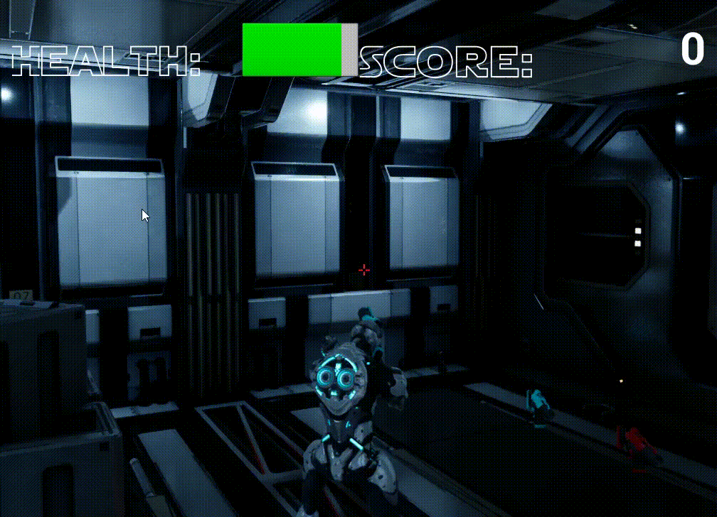
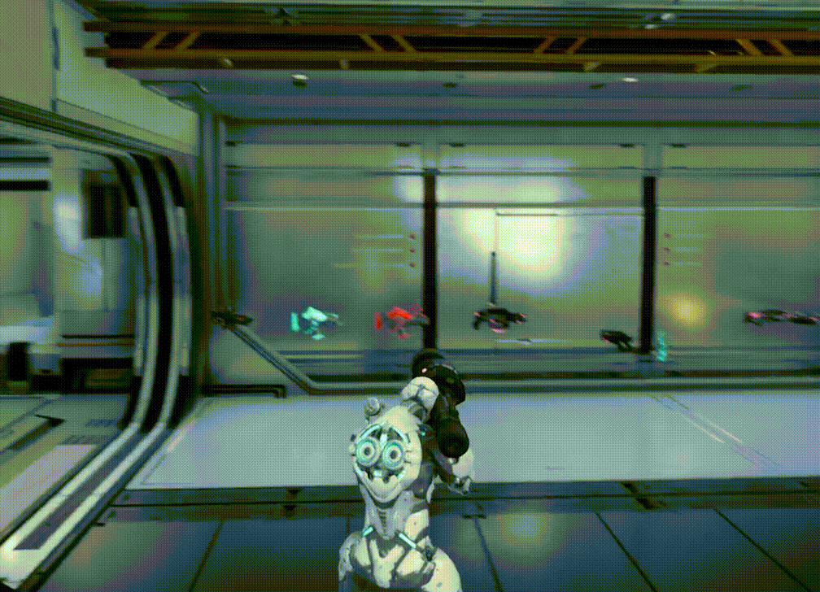
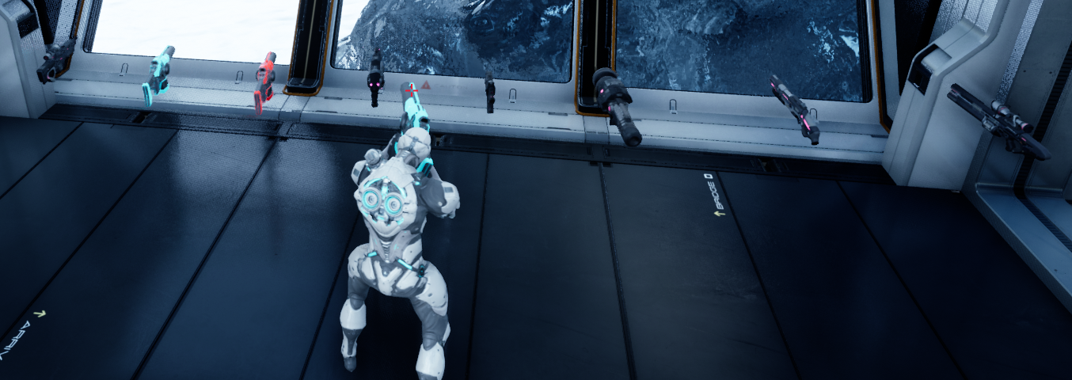
Различни видове оръжия
Data-driven, Server-sided, със анимации и ефекти

Slide 10
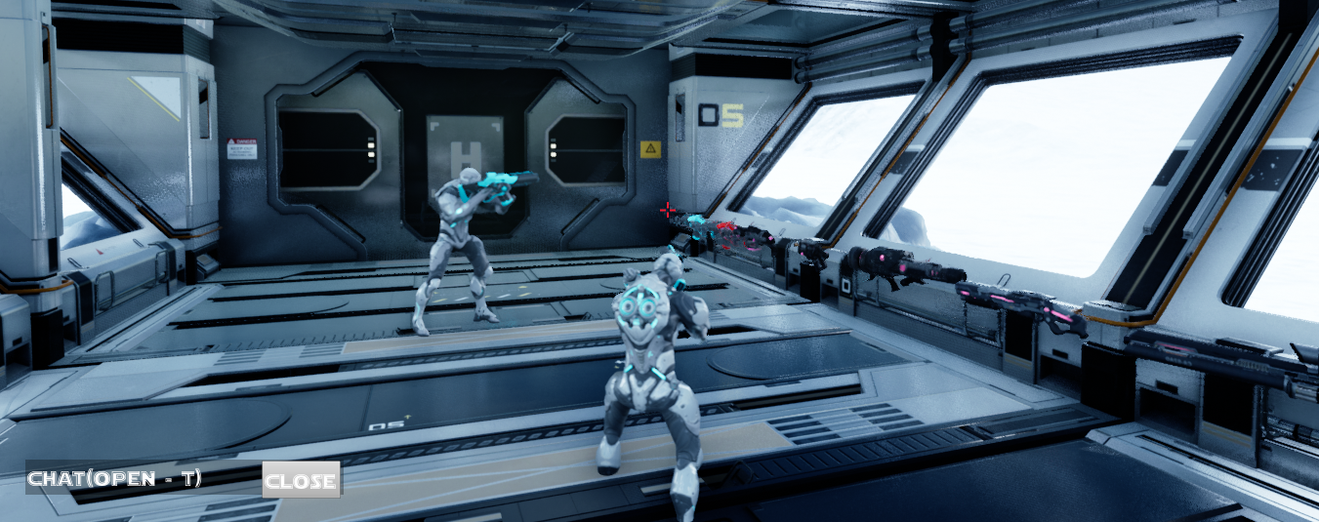
Кооперативен режим на играта
Лоби - чака 4 човека, след което играта започва
Работи чрез сървърни и клиентски Remote Prodecure Calls
Изгражда сесия между много клиенти и сървър
Notes:
+.
+3.66666666666

Slide 11
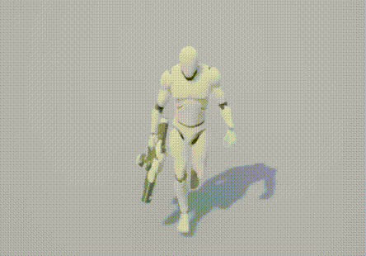
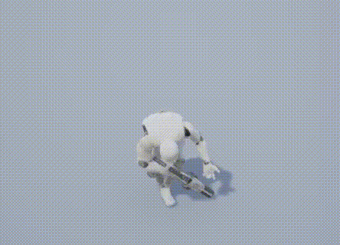
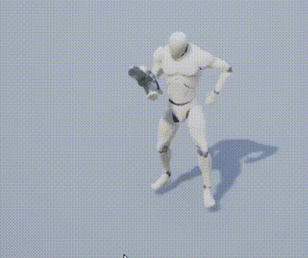
Различни анимации

Slide 12
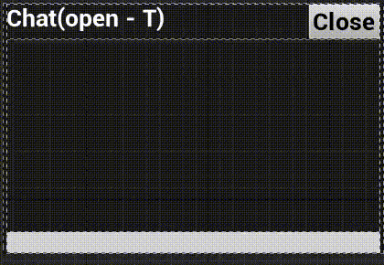
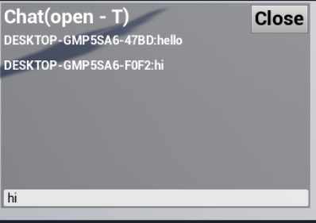
Чат

Slide 13
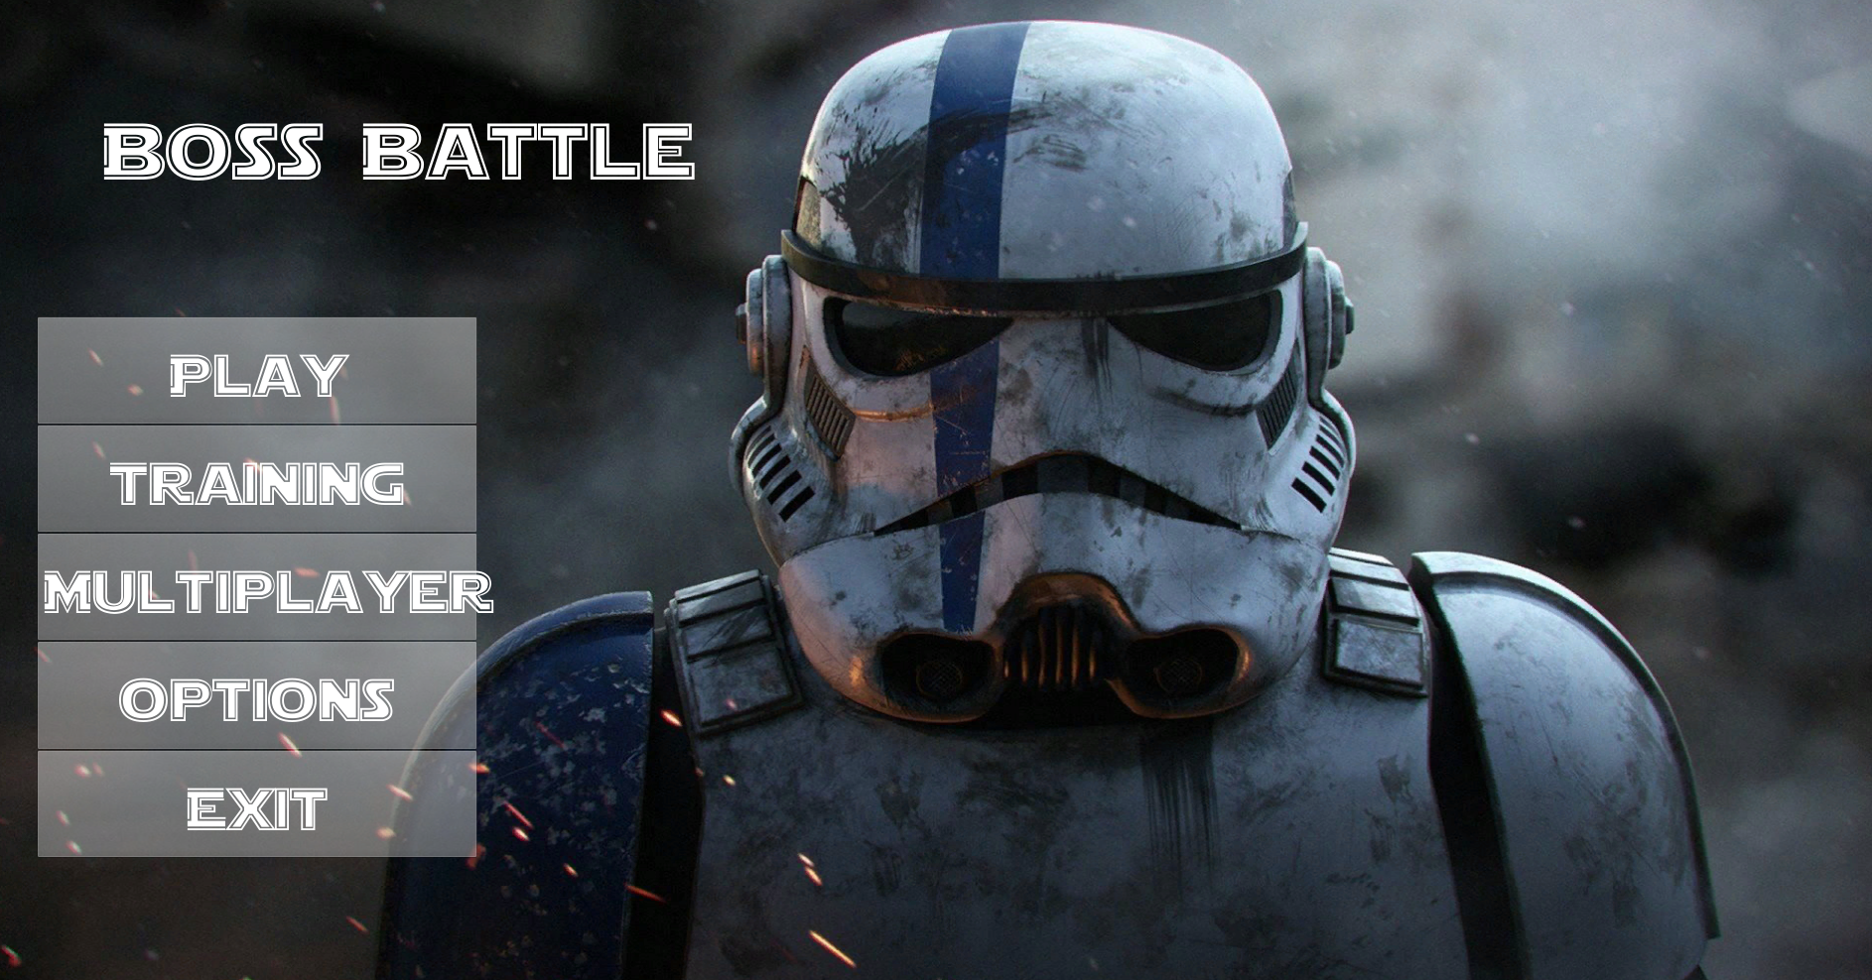
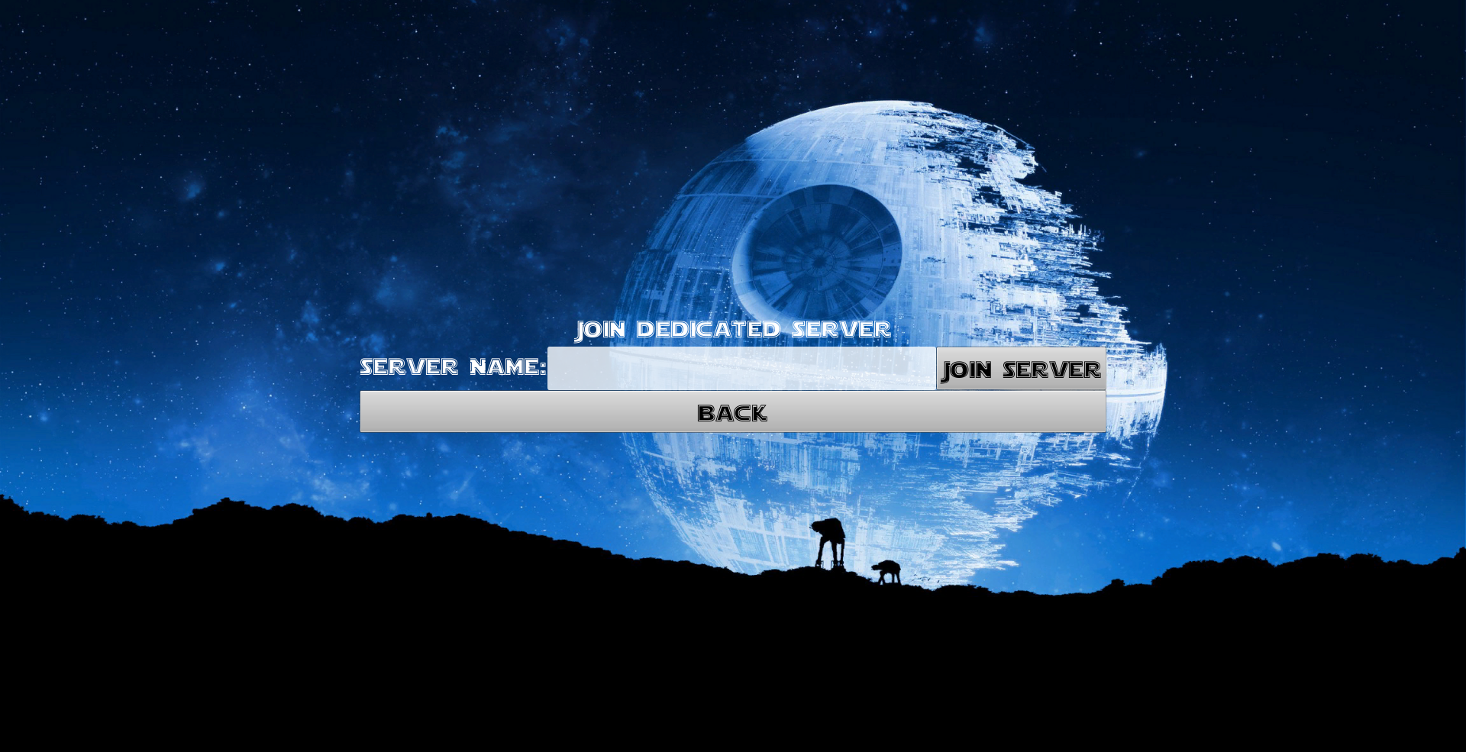
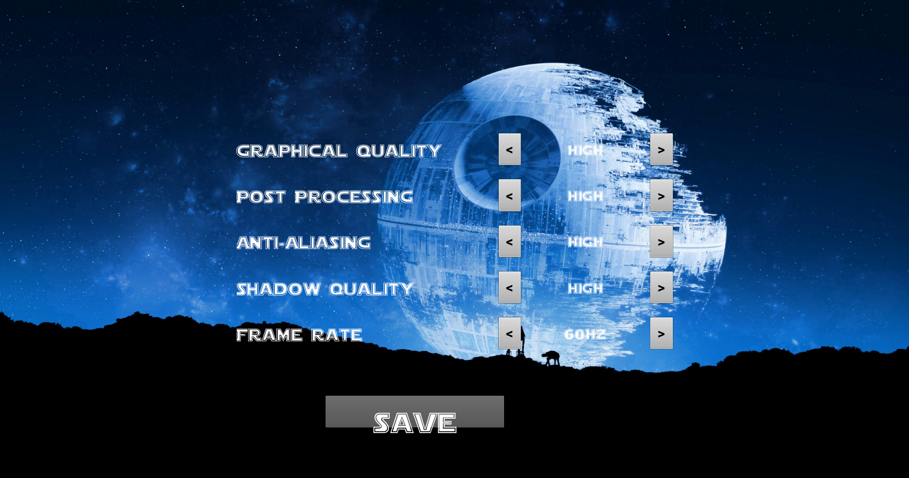
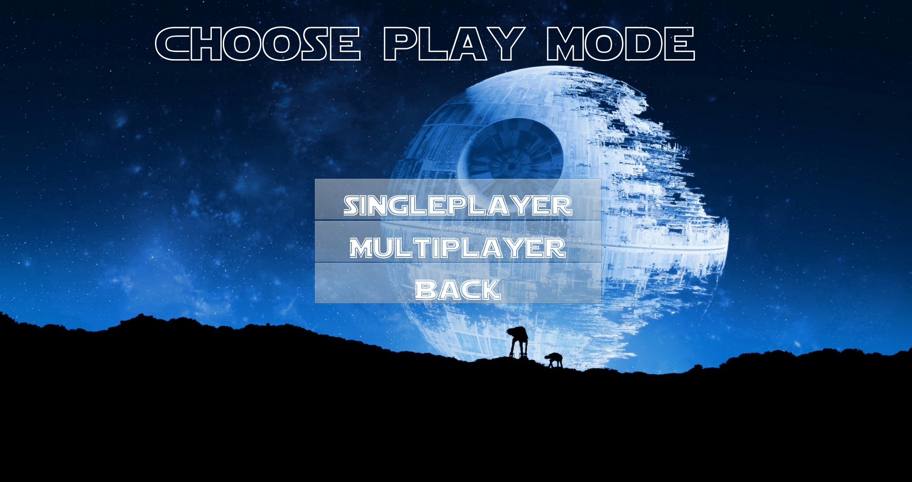
Потребителски интерфейс

Slide 14
Изкуствен интелект
04
Машинно самообучение с утвърждение и автомат на състоянията

Slide 15
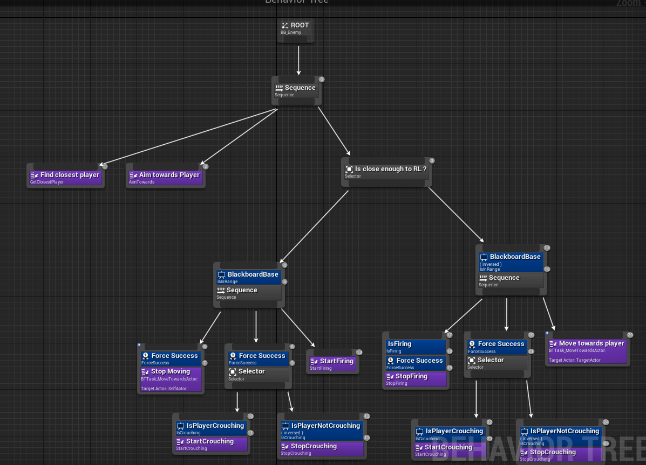
Автомат на състоянията
Визуални блокове, имплементирани чрез C++ логика
Противникът намира най-близкият играч, доближава се и стреля по него. Ако играчът е клекнал, той също кляка, за да са на едно ниво.

Slide 16
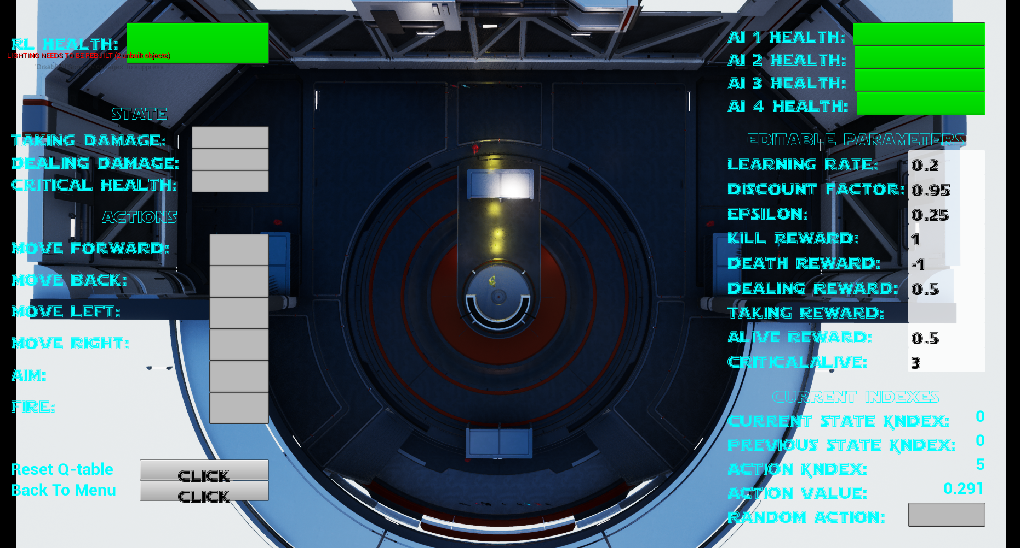
Машинно самообучение - трениране
Агент тренира срещу 4 противника, имплементирани с традиционен изкуствен интелект.
Разработен е потребителски интерфейс за управление на основните параметри, свързани с тренирането

Slide 17
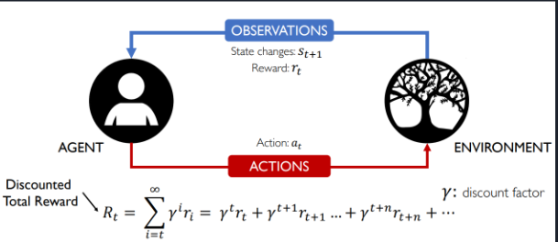
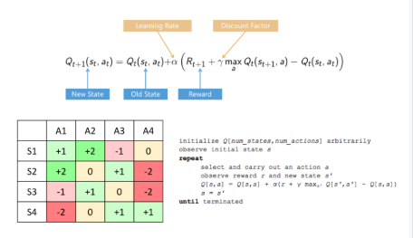
Машинно самообучение - алгоритъм

Slide 18
Демо

Slide 19
Бъдещо развитие
Множество сървъри + matchmaking
Добавяне на повече опции за трениране на изкуствения интелект

Slide 20
Допълнителна информация за проекта
Github repository:
https://github.com/mikirov/Elsys-Thesis-Work-2019-2020/tree/RL
Кратка документация: https://docs.google.com/document/d/15Rjy9aGErR9NcBkSaQYd_FXTH52L9g5ZnSLFcrt4Ko8/edit?usp=sharing
Дипломна работа (пълна документация):
https://docs.google.com/document/d/1CQ53jmWlhjMbRknMTctk8LHwUnAJSJJfNmIvuUoQuVs/edit?usp=sharing

Slide 21

Благодаря ви за вниманието

